Slide 1
DataStructure
35기 이찬규

Slide 2
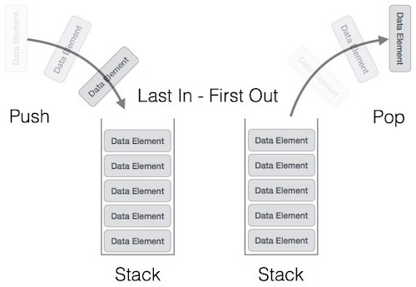
Stack
스택은 데이터의 입출력이 하나의 통로에서 이루어진다. 때문에 나중에 들어간 데이터가 먼저 나오는 방식으로 이를 후입선출 이라고 하며 영어로는 LIFO(Last-In, First-Out)이라고 한다.
△스택(Stack) 의 구조

Slide 3
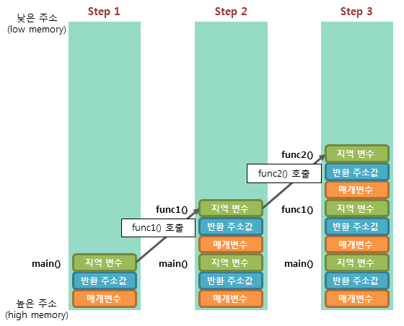
Stack의 활용
스택의 대표적인 활용예로는 함수 호출과 반환의 구조에 있다. 그림에서 보듯이 함수가 호출되면 스택에 그 함수가 쌓이는 구조로 되어있고, 해당 함수가 반환이 되면 스택의 가장 위에 쌓인 함수가 나가게 되는 구조다.
이외에도 트리나 그래프를 순회하기 위한 깊이 우선 탐색을 하기위해도 사용이 된다.
△스택의 구조
△스택을 활용한 함수의 호출과 반환

Slide 4
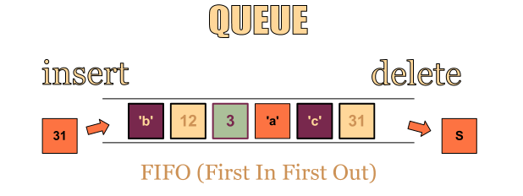
Queue
큐(Queue)는 스택과 다르게 데이터의 입력과 출력의 통로가 다른 방식으로 작동하는 자료구조이다.
그림에서 보듯이 먼저 들어간 데이터가 먼저 나오는 구조로써 이를 선입선출, 영어로는 FIFO(First In First Out) 이라고 부른다.
△큐(Queue)의 구조

Slide 5
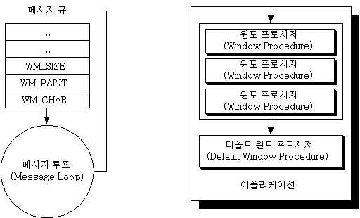
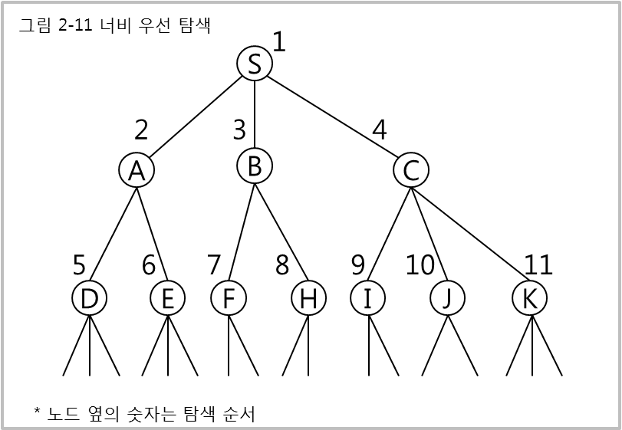
Queue의 활용
큐의 활용하는 곳은 대표적으로 WindowAPI의 메시지큐가 있다. 윈도우는 이벤트가 발생하게되면 OS에서 해당 윈도우로 메시지를 보내는데 이때 메시지 큐에 이벤트 메시지가 쌓이는 형태다.
메시지 큐에선 들어온 순서대로 메시지를 메시지루프로 보내고 루프에선 그 메시지를 해석하고 윈도우 프로시저에 전달하는 방식이다.
또한 그래프나 트리에 너비우선탐색(BFS)에서도 쓰인다
△큐를 활용한 메시지큐의 처리
△너비우선 탐색

Slide 6
List
자료구조는 선형구조와 비선형구조로 나뉘는데, 선형구조란 자료를 구성하는 원소들을 순차적으로 나열 시킨 형태를 의미한다.
앞에서 봤던 스택과 큐 또한 선형구조를 취한다.
리스트 또한 이 선형구조의 일부로서 리스트는 다시 선형 리스트와 연결 리스트로 나눌 수 있다.
선형리스트는 배열로 간단하게 구현을 할 수 있는데, 이 때의 장점은 인덱스로 자료구조를 접근하기 때문에 속도가 빠르고, 구조가 비교적 간단하기 때문에 쉽게 사용할 수 있다는 점이다.
단점으로는 삽입과 삭제가 번거로운 면 이있다.

Slide 7
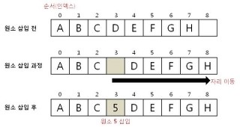
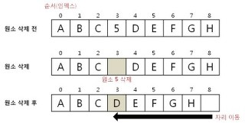
List
△선형리스트의 자료 삽입
△선형리스트의 자료 삭제
그림은 선형리스트의 자료의 삽입과 삭제를 나타내는 그림이다.
중간 데이터를 삽입 할 시 삽입을 원하는 인덱스에 위치한 데이터부터 끝까지 한 칸 씩 뒤로 밀어줘야 하고, 삭제를 할 시에는 지우고 뒤에 데이터를 앞으로 한 칸 씩 당겨줘야 한다.

Slide 8
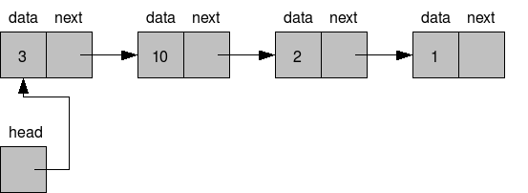
LinkedList
리스트는 선형리스트 외에 연결리스트가 있는데, 일반적으로 말하는 리스트는 이 연결 리스트를 의미한다.
연결리스트는 노드라고 불리는 데이터 구조체안에 다음 노드의 주소를 가지고 있어서 한 줄로 연결된 자료구조를 뜻한다.
△연결리스트의 구조

Slide 9
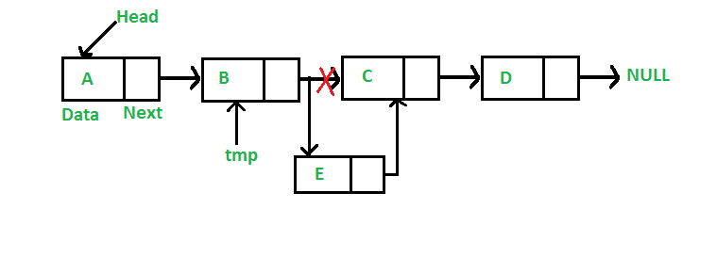
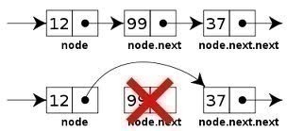
LinkedList
연결리스트는 선형리스트의 장점과 단점이 반대라고 볼 수 있는데, 선형리스트의 장점인 인덱스를 통한 접근이 불가능해서 중간에 있는 데이터를 접근하려면 무조건 처음 노드부터 출발을 해서 찾아가야 한다.
반면에 선형리스트의 단점인 데이터의 삽입과 삭제로부터 자유로운데 그림에서 보듯이 삽입을 할 때에는 삽입할 위치의 노드의 다음 노드를 삽입할 위치 이전 노드의 다음 노드로 바꾸고 이전 노드의 다음 노드를 삽입할 노드로 바꾸는 식이다.
삭제도 마찬가지로 삭제할 노드 이전 노드의 다음을 삭제할 노드의 다음으로 바꾸고 노드를 삭제를 하면 된다.
△연결리스트의 삽입
△연결리스트의 삭제

Slide 10
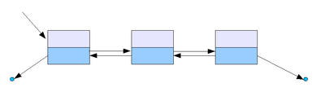
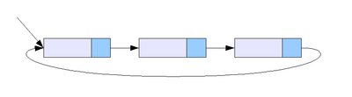
LinkedList
연결리스트의 기본적인 형태를 단방향 연결리스트라 칭하고, 그 외에 노드 안에 이전 노드와 다음 노드의 주소를 가지고있는 양방향 연결리스트와, 연결리스트 마지막 다음 노드를 머리 노드에 연결시켜서 계속 순회를 할 수 있는 형태의 원형 연결리스트가 존재한다.
△양방향연결리스트 구조
△원형연결리스트 구조

Slide 11
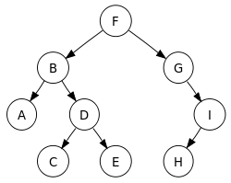
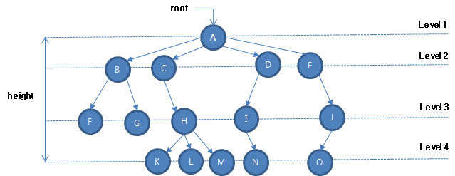
Tree
트리는 하나의 노드에 자식 노드를 연결하고, 그 자식 노드에 또 새로운 자식 노드를 연결하는 재귀적 형태의 자료구조이다.
자식의 개수에 따라서 이진 트리,4진 트리,8진 트리 등으로 나뉘어진다.
트리는 부모와 자식의 관계로 이어지고 부모를 쭉 타고가다 더 이상 부모가 존재하지 않는 노드까지 갔을 때 그 노드를 부모 노드라 하고, 가장 밑에 있는 노드를 리프 노드라 한다.
△트리의 구조(이진트리)
△4진트리의 구조

Slide 12
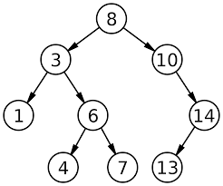
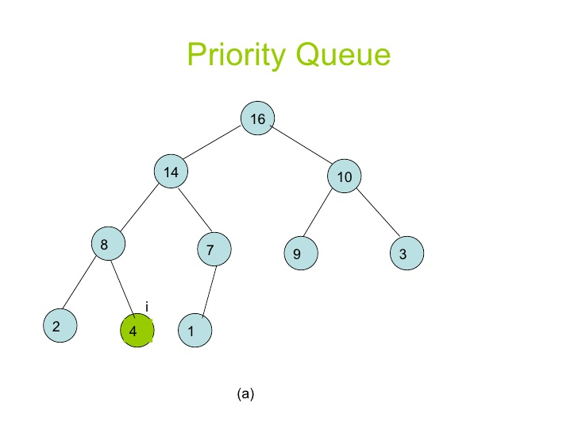
Tree의 활용
트리는 쓰임새가 굉장히 많은데 대표적으로 이진탐색 트리와 우선순위 큐를 구현하는데 많이 사용한다, 이진탐색 트리는 트리의 데이터 삽입이 정해진 규칙에 따라 이루어지는데, 부모의 왼쪽 자식 노드의 값은 부모의 값보다 작고, 부모의 오른쪽 자식 노드의 값은 부모의 값보다 큰 형태로 구성 되어있다.
때문에 탐색에 매우 용이한 자료구조이다. 대표적으로 c++의 표준 템플릿 라이브러리의 셋과 맵 도 이 이진탐색 트리로 구성이 된다.
또한 우선순위큐도 만들 수 있는데, 데이터의 우선순위별로 트리를 구성하는 형태로, 부모노드의 우선순위가 자식노드의 우선순위보다 항상 크게 구조가 짜여지게된다.
△이진탐색트리
△우선순위 큐

Slide 13
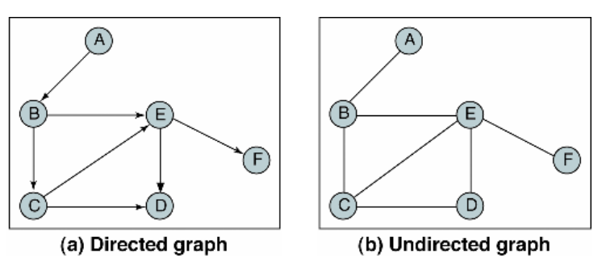
Graph
그래프는 정점과 간선으로 이루어진 자료구조 인데, 그림과 같이 A,B,C와 같은 노드를 정점이라고 부르고 그 노드를 잇는 선을 간선이라고 부른다.
그래프는 방향성을 띌 수 있는데, 그에 따라 방향그래프와 무방향그래프 두 종류로 나눌 수 있다.
△방향그래프
△무방향그래프

Slide 14
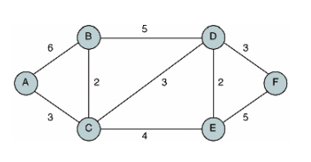
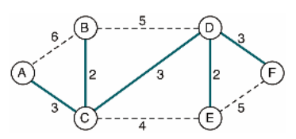
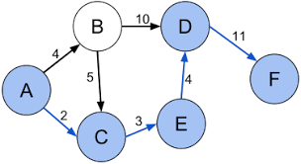
Graph의 활용
그래프는 다양하게 사용이 된다.
최소 신장 트리는 그래프의 모든 정점을 잇는 간선을 최소화 시켜서 구성한 트리로, 네트워크 분야에 사용이 된다.
또한 한 정점에서 다른 정점을 가는 최소 비용을 구함으로써 최단경로를 찾을 수가 있는데,
흔히 지하철 노선도에서 빠른 길을 가는 방법 등에 활용한다.
△최소신장트리
△최단경로 찾기

Slide 15
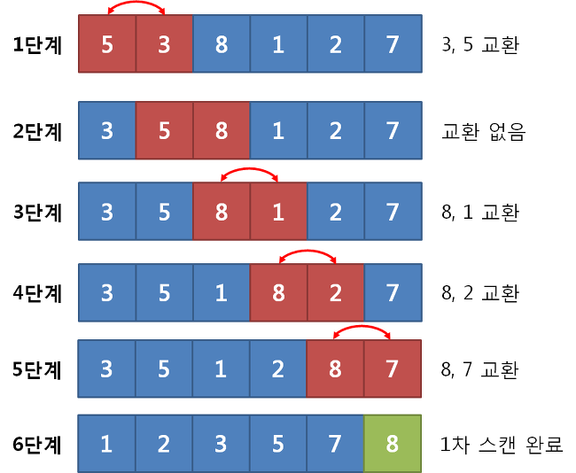
버블 정렬
자료구조는 단순히 데이터의 저장을 위한 것뿐 아니라, 자료구조내에 있는 데이터들을 탐색해서 원하는 데이터를 찾는 것 또한 중요하다.
데이터의 탐색을 빠르게 하기 위해선 데이터를 정렬하는 것이 중요한데, 데이터를 정렬하는 알고리즘은 다양하게 존재한다.
우선 가장 쉽게 생각할 수 있는 방법은 버블 정렬이다. 버블 정렬은 인접데이터 간의 우선순위를 비교하여 왼쪽데이터가 오른쪽데이터보다 우선순위가 낮으면 둘의 위치를 바꾸는 식으로 작동한다.
그러나 데이터의 수가 많아질수록 시간이 오래 걸리기 때문에 사용이 많은 편은 아니다.
△버블 정렬

Slide 16
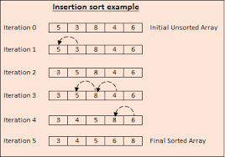
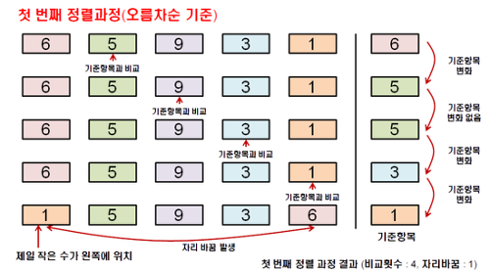
선택 & 삽입 정렬
선택 정렬은 자료구조내에서 우선순위가 가장 큰 데이터를 찾고, 그 데이터를 바뀌어야 할 인덱스의 데이터와 서로 자리를 교환한다. 그리고 바뀐 인덱스 다음 부터 다시 우선순위가 큰 데이터를 찾고 바뀌어야 할 인덱스의 데이터와 교환하는 식으로 정렬이 이루어진다.
삽입 정렬은 자료구조의 앞에서부터 데이터를 정렬해 나가는 형태로, 비교대상의 우선순위가 자신보다 높을 때까지 왼쪽의 데이터들을 지나가면서 확인을 한다.
자신의 자리를 찾았으면 그 자리에 데이터가 들어가고 그 자리부터 뒤에 있던 데이터들을 뒤로 한 칸 씩 밀어내는 방식이다.
△선택 정렬
△삽입 정렬

Slide 17
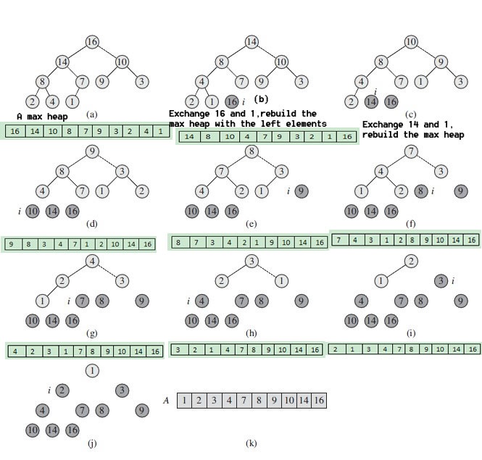
힙 정렬
힙 정렬은 자료구조의 데이터들을 최대 힙 또는 최소 힙 으로 구성을 한 뒤 루트 노드의 값을 하나 씩 빼면서 정렬을 하는 방식이다.
루트 노드의 값을 하나씩 빼면 힙 내에서는 다시 우선순위가 높은 힙이 루트 노드에 오도록 힙을 다시 재구성하는 방식으로 프로그램이 돌아간다.
△힙정렬의 알고리즘

Slide 18
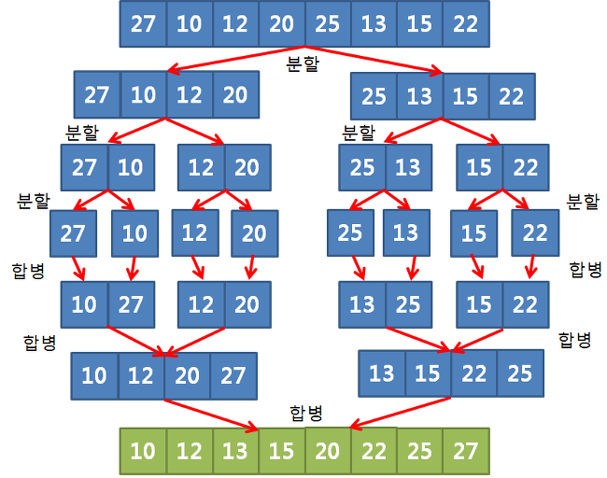
병합 정렬
병합 정렬은 자료구조를 최대한으로 나눈 뒤에 다시 합치면서 정렬을 하는 방식이다.
데이터를 한 개 단위가 될 때 까지 계속 쪼개고 한 개가 되면 옆에 데이터와 합치면서 우선순위를 비교하여 정렬을 한다. 계속 비교를 하다가 한쪽의 데이터를 다 꺼냈으면 나머지 쪽은 그대로 다시 뒤에 자리를 채워 넣으면 된다.
△병합정렬의 알고리즘

Slide 19
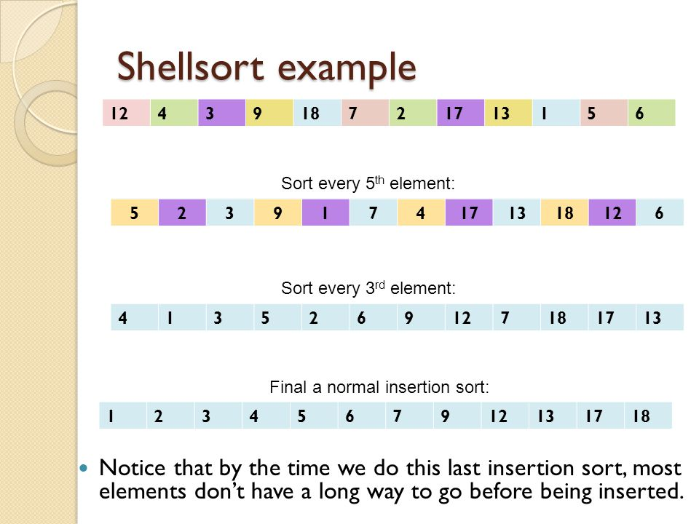
셸 정렬
셸 정렬은 일정 간격 떨어진 데이터들을 모아서 정렬을 반복하는 방식이다.
초기에는 간격을 넓게 잡아서 그 데이터들만 삽입 정렬로 정렬을 진행한다. 한 바퀴가 다 돌면 간격을 좁혀서 똑같이 방식으로 진행한다.
최종적으로 간격이 1이 돼서 모든 데이터들을 순회하며 삽입 정렬을 실시하는데 앞서서 많은 부분을 정렬을 했기 때문에 많은 시간이 걸리지 않는다.
삽입 정렬은 정렬이 된 자료구조에서의 속도가 빠르다는 점에서 착안된 알고리즘이다.
△셸정렬의 알고리즘

Slide 20
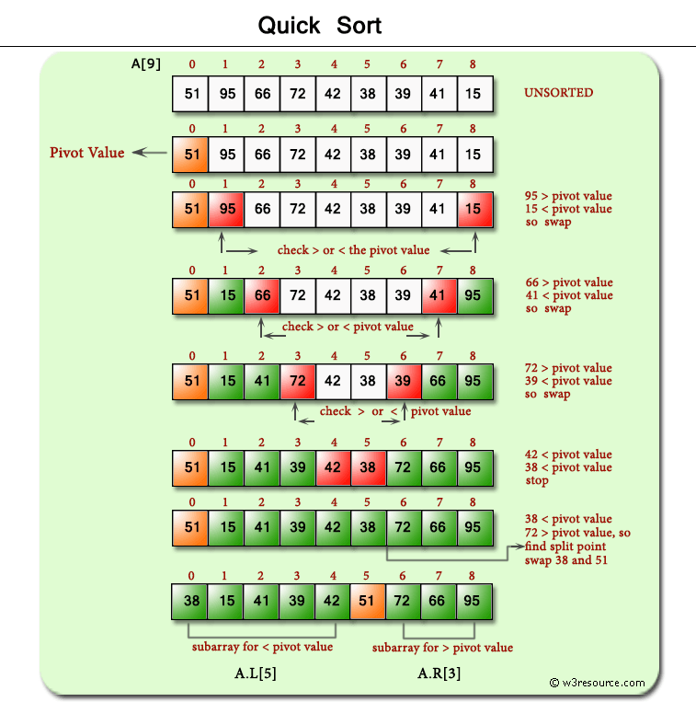
퀵 정렬
퀵 정렬은 피벗이라고 부르는 데이터의 기준점을 하나 잡는다. 그리고 왼쪽과 오른쪽 끝에서부터 데이터의 우선순위를 검사하는데, 왼쪽에서 자신보다 우선순위가 낮은 데이터가 발견되면 멈추고, 오른쪽에서 자신보다 우선순위가 큰 데이터를 발견하면 멈춘다. 그 후 두 데이터의 위치를 교환하는 방식으로 진행이 된다.
최종적으로 모든 데이터의 검사가 됐으면 피벗을 마지막 오른쪽에서 온 데이터와 바꾼 후, 피벗위치의 왼쪽과 오른쪽에 데이터들을 대상으로 계속 퀵 정렬을 시행하는 방법이다.
△퀵정렬의 알고리즘

Slide 21
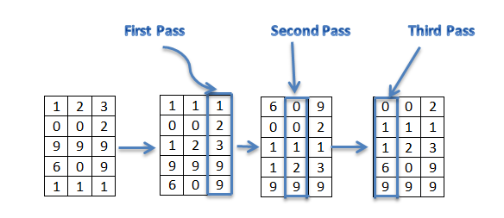
기수 정렬
기수 정렬은 데이터의 자릿수를 쪼개서 정렬을 진행하는 방식이다.
그림과 같이 첫 시행때는 데이터의 일의자리만 비교를 한 뒤 그에 맞춰서 정렬을 해놓는다. 그 후에는 십의 자리를 비교를 한 뒤 정렬을 한다. 같은 방법으로 최고자리까지 정렬을 끝마치면 데이터가 정렬이 되는 방식이다.
△기수정렬의 알고리즘

Slide 22
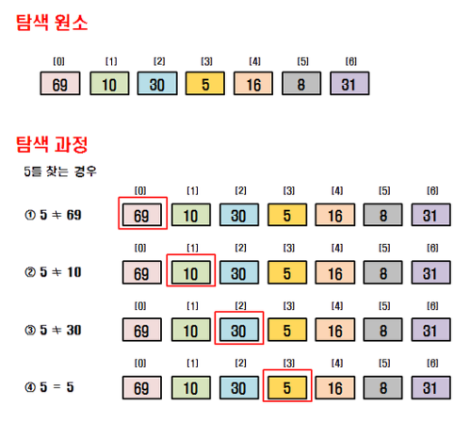
순차 탐색
가장 쉽게 생각할 수 있는 탐색방법으로 단순하게 자료구조내에 데이터들을 모두 순회하며 자신이 찾는 값인지 확인하는 방법이다.
데이터가 정렬이 되어있지 않을 경우 사용한다.
△순차 탐색의 알고리즘

Slide 23
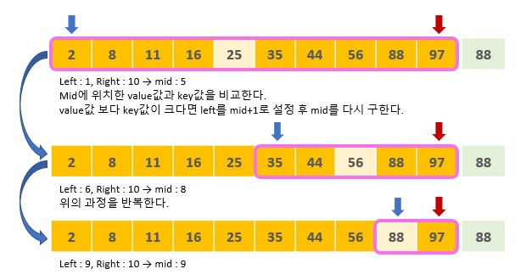
이진 탐색
데이터가 정렬이 되어야 사용할 수 있는 탐색법이다.
처음엔 자료구조의 가장 가운데에 위치한 값과 자신이 찾을 값을 비교를 한다.
자신이 찾는 값이 더 클 경우 가운데 값의 오른쪽에 위치한 데이터
들을 대상으로 똑같은 방법으로 탐색을 하고, 작을 경우 왼쪽에 위치한 데이터들을 상대로 탐색을 한다.
△이진 탐색의 알고리즘

Slide 24
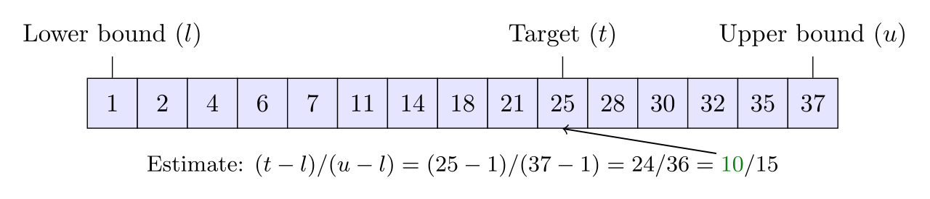
보간 탐색
이진탐색이 정렬된 데이터들을 대상으로 사용할 수 있었다면,
보간 탐색은 거기에 데이터들의 값이 선형의 형태로 비례를 하면 사용할 수 있다.
가장 큰 데이터와 가장 작은 데이터의 차와, 찾고자 하는 값과 가장 작은 데이터의 차의 비례식을 활용하는 방식이다.
결과로 나온 값이 찾는 값이 아닌 경우, 이진 탐색과 같이 찾는 값이 클 경우 오른쪽 데이터들을 상대로, 작을 경우 왼쪽 데이터들을 상대로 계속 진행한다.
△보간 탐색의 알고리즘

Slide 25
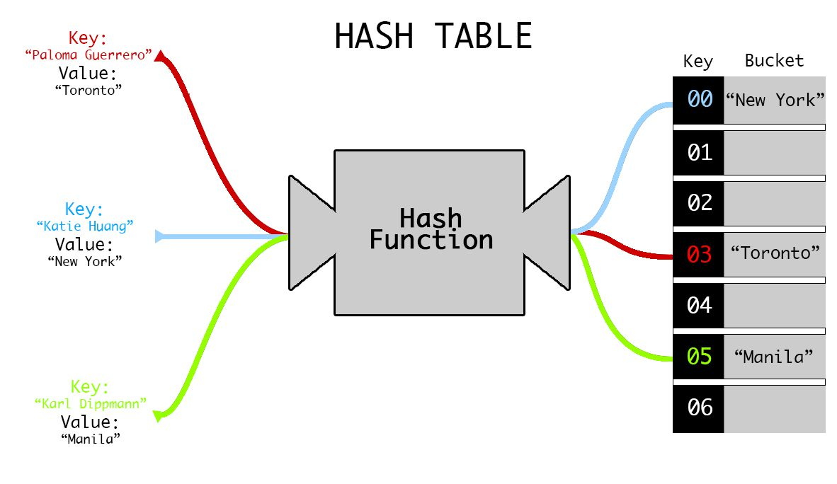
해쉬테이블
해쉬테이블은 자료를 저장할 시 키 값을 해쉬함수로 인자로 호출해서 나오는 버킷에 값을 저장하는 방식이다.
이렇게 데이터를 저장하면, 검색도 마찬가지로 자신이 찾을 키 값으로 해쉬함수를 호출해서 반환한 버킷으로 가서 값을 확인을 할 수 있다.
△해쉬테이블 알고리즘

Slide 26

해쉬테이블
해쉬테이블을 구현할 때 주의할 점은, 해쉬함수로 반환되는 값의 충돌을 최소화하는게 중요하다고 할 수 있다.
그렇지 않으면 결국 해당 버킷에 있는 데이터들을 상대로 다시 탐색을 해야하기 때문에, 충돌을 적게나는 해쉬함수를 만드는게 중요하다.
△충돌이 적게 나는 이상적인 해쉬함수

